Slide 1
左偏树(可并堆)
lizongru
Yali High School

Slide 2
CONTENTS
A
定义

Slide 3
一、定义
可并堆(Mergeable Heap)是一种抽象数据类型.

Slide 4
一、定义
可并堆(Mergeable Heap)是一种抽象数据类型.
它除了支持优先队列的三个基本操作(Insert,Minimum,Delete-Min),还支持一个额外的操作——合并操作:H←Merge(H1,H2)

Slide 5
一、定义
可并堆(Mergeable Heap)是一种抽象数据类型.
它除了支持优先队列的三个基本操作(Insert,Minimum,Delete-Min),还支持一个额外的操作——合并操作:H←Merge(H1,H2)
即Merge()构造并返回一个包含H1和H2所有元素的新堆H.

Slide 6
一、定义
可并堆(Mergeable Heap)是一种抽象数据类型.
它除了支持优先队列的三个基本操作(Insert,Minimum,Delete-Min),还支持一个额外的操作——合并操作:H←Merge(H1,H2)
即Merge()构造并返回一个包含H1和H2所有元素的新堆H.
如果我们不需要合并操作,则二叉堆是理想的选择.

Slide 7
一、定义
可并堆(Mergeable Heap)是一种抽象数据类型.
它除了支持优先队列的三个基本操作(Insert,Minimum,Delete-Min),还支持一个额外的操作——合并操作:H←Merge(H1,H2)
即Merge()构造并返回一个包含H1和H2所有元素的新堆H.
如果我们不需要合并操作,则二叉堆是理想的选择.
可惜合并二叉堆的时间复杂度为O(n),用它来实现可并堆,则合并操作必然成为算法的瓶颈.

Slide 8
一、定义
可并堆(Mergeable Heap)是一种抽象数据类型.
它除了支持优先队列的三个基本操作(Insert,Minimum,Delete-Min),还支持一个额外的操作——合并操作:H←Merge(H1,H2)
即Merge()构造并返回一个包含H1和H2所有元素的新堆H.
如果我们不需要合并操作,则二叉堆是理想的选择.
可惜合并二叉堆的时间复杂度为O(n),用它来实现可并堆,则合并操作必然成为算法的瓶颈.
左偏树(Leftist Tree)、二项堆(Binomial Heap)和Fibonacci堆(Fibonacci Heap)都是十分优秀的可并堆.

Slide 9
一、定义
可并堆(Mergeable Heap)是一种抽象数据类型.
它除了支持优先队列的三个基本操作(Insert,Minimum,Delete-Min),还支持一个额外的操作——合并操作:H←Merge(H1,H2)
即Merge()构造并返回一个包含H1和H2所有元素的新堆H.
如果我们不需要合并操作,则二叉堆是理想的选择.
可惜合并二叉堆的时间复杂度为O(n),用它来实现可并堆,则合并操作必然成为算法的瓶颈.
左偏树(Leftist Tree)、二项堆(Binomial Heap)和Fibonacci堆(Fibonacci Heap)都是十分优秀的可并堆.
我们今天学习的是左偏树(Leftist Tree).

Slide 10
一、定义
左偏树是一棵二叉树.

Slide 11
一、定义
左偏树是一棵二叉树.
它的节点除了和二叉树的节点一样具有左右子树指针(left,right)外,还有两个属性:键值和距离(dist).

Slide 12
一、定义
左偏树是一棵二叉树.
它的节点除了和二叉树的节点一样具有左右子树指针(left,right)外,还有两个属性:键值和距离(dist).
键值用于比较节点的大小.

Slide 13
一、定义
左偏树是一棵二叉树.
它的节点除了和二叉树的节点一样具有左右子树指针(left,right)外,还有两个属性:键值和距离(dist).
键值用于比较节点的大小.
距离定义如下:

Slide 14
一、定义
左偏树是一棵二叉树.
它的节点除了和二叉树的节点一样具有左右子树指针(left,right)外,还有两个属性:键值和距离(dist).
键值用于比较节点的大小.
距离定义如下:
节点i称为外节点(external node),当且仅当节点i的左子树或右子树为空(left(i)==NULL||right(i)==NULL).

Slide 15
一、定义
左偏树是一棵二叉树.
它的节点除了和二叉树的节点一样具有左右子树指针(left,right)外,还有两个属性:键值和距离(dist).
键值用于比较节点的大小.
距离定义如下:
节点i称为外节点(external node),当且仅当节点i的左子树或右子树为空(left(i)==NULL||right(i)==NULL).
节点i的距离(dist(i))是节点i到它的后代中,最近的外节点所经过的边数.

Slide 16
一、定义
左偏树是一棵二叉树.
它的节点除了和二叉树的节点一样具有左右子树指针(left,right)外,还有两个属性:键值和距离(dist).
键值用于比较节点的大小.
距离定义如下:
节点i称为外节点(external node),当且仅当节点i的左子树或右子树为空(left(i)==NULL||right(i)==NULL).
节点i的距离(dist(i))是节点i到它的后代中,最近的外节点所经过的边数.
特别的,如果节点i本身是外节点,则它的距离为0.而空节点的距离规定为 -1即dist(NULL)=-1.

Slide 17
一、定义
左偏树是一棵二叉树.
它的节点除了和二叉树的节点一样具有左右子树指针(left,right)外,还有两个属性:键值和距离(dist).
键值用于比较节点的大小.
距离定义如下:
节点i称为外节点(external node),当且仅当节点i的左子树或右子树为空(left(i)==NULL||right(i)==NULL).
节点i的距离(dist(i))是节点i到它的后代中,最近的外节点所经过的边数.
特别的,如果节点i本身是外节点,则它的距离为0.而空节点的距离规定为 -1即dist(NULL)=-1.
一棵左偏树的距离,指的是该树根节点的距离.

Slide 18
目录
A
定义
B
性质

Slide 19
二、性质
[性质1] 节点的键值小于或等于它的左右子节点的键值.

Slide 20
二、性质
[性质1] 节点的键值小于或等于它的左右子节点的键值.
即key(i)≤key(parent(i)),这条性质又叫堆性质.符合该性质的树是堆有序的(Heap-Ordered).

Slide 21
二、性质
[性质1] 节点的键值小于或等于它的左右子节点的键值.
即key(i)≤key(parent(i)),这条性质又叫堆性质.符合该性质的树是堆有序的(Heap-Ordered).
有了性质1,我们可以知道左偏树的根节点是整棵树的最小节点,于是我们可以在O(1)的时间内完成取最小节点操作.

Slide 22
二、性质
[性质1] 节点的键值小于或等于它的左右子节点的键值.
即key(i)≤key(parent(i)),这条性质又叫堆性质.符合该性质的树是堆有序的(Heap-Ordered).
有了性质1,我们可以知道左偏树的根节点是整棵树的最小节点,于是我们可以在O(1)的时间内完成取最小节点操作.
[性质2] 节点的左子节点的距离不小于右子节点的距离.

Slide 23
二、性质
[性质1] 节点的键值小于或等于它的左右子节点的键值.
即key(i)≤key(parent(i)),这条性质又叫堆性质.符合该性质的树是堆有序的(Heap-Ordered).
有了性质1,我们可以知道左偏树的根节点是整棵树的最小节点,于是我们可以在O(1)的时间内完成取最小节点操作.
[性质2] 节点的左子节点的距离不小于右子节点的距离.
即dist(left(i))≥dist(right(i)),这条性质称为左偏性质.

Slide 24
二、性质
[性质1] 节点的键值小于或等于它的左右子节点的键值.
即key(i)≤key(parent(i)),这条性质又叫堆性质.符合该性质的树是堆有序的(Heap-Ordered).
有了性质1,我们可以知道左偏树的根节点是整棵树的最小节点,于是我们可以在O(1)的时间内完成取最小节点操作.
[性质2] 节点的左子节点的距离不小于右子节点的距离.
即dist(left(i))≥dist(right(i)),这条性质称为左偏性质.
性质2是为了使我们可以以更小的代价在优先队列的其它两个基本操作(插入节点、删除最小节点)进行后维持堆性质,它的作用之后会有体现.

Slide 25
二、性质
[性质1] 节点的键值小于或等于它的左右子节点的键值.
即key(i)≤key(parent(i)),这条性质又叫堆性质.符合该性质的树是堆有序的(Heap-Ordered).
有了性质1,我们可以知道左偏树的根节点是整棵树的最小节点,于是我们可以在O(1)的时间内完成取最小节点操作.
[性质2] 节点的左子节点的距离不小于右子节点的距离.
即dist(left(i))≥dist(right(i)),这条性质称为左偏性质.
性质2是为了使我们可以以更小的代价在优先队列的其它两个基本操作(插入节点、删除最小节点)进行后维持堆性质,它的作用之后会有体现.
这两条性质是对每一个节点而言的,因此可以简单地从中得出,左偏树的左右子树都是左偏树.

Slide 26
二、性质
[性质1] 节点的键值小于或等于它的左右子节点的键值.
即key(i)≤key(parent(i)),这条性质又叫堆性质.符合该性质的树是堆有序的(Heap-Ordered).
有了性质1,我们可以知道左偏树的根节点是整棵树的最小节点,于是我们可以在O(1)的时间内完成取最小节点操作.
[性质2] 节点的左子节点的距离不小于右子节点的距离.
即dist(left(i))≥dist(right(i)),这条性质称为左偏性质.
性质2是为了使我们可以以更小的代价在优先队列的其它两个基本操作(插入节点、删除最小节点)进行后维持堆性质,它的作用之后会有体现.
这两条性质是对每一个节点而言的,因此可以简单地从中得出,左偏树的左右子树都是左偏树.
所以左偏树是具有左偏性质的堆有序二叉树.

Slide 27
二、性质
我们知道,一个节点必须经由它的子节点才能到达外节点.由于性质2,一个节点的距离实际上就是这个节点一直沿它的右边到达一个外节点所经过的边数,也就是说:

Slide 28
二、性质
我们知道,一个节点必须经由它的子节点才能到达外节点.由于性质2,一个节点的距离实际上就是这个节点一直沿它的右边到达一个外节点所经过的边数,也就是说:
[性质3] 节点的距离等于它的右子节点的距离加1.

Slide 29
二、性质
我们知道,一个节点必须经由它的子节点才能到达外节点.由于性质2,一个节点的距离实际上就是这个节点一直沿它的右边到达一个外节点所经过的边数,也就是说:
[性质3] 节点的距离等于它的右子节点的距离加1.
即dist(i)=dist(right(i))+1.外节点的距离为0,由于性质2,它的右子节点必为空节点.为了满足性质3,故前面规定空节点的距离为-1.

Slide 30
二、性质
我们知道,一个节点必须经由它的子节点才能到达外节点.由于性质2,一个节点的距离实际上就是这个节点一直沿它的右边到达一个外节点所经过的边数,也就是说:
[性质3] 节点的距离等于它的右子节点的距离加1.
即dist(i)=dist(right(i))+1.外节点的距离为0,由于性质2,它的右子节点必为空节点.为了满足性质3,故前面规定空节点的距离为-1.
[引理1] 若左偏树的距离为一定值,则节点数最少的左偏树是完全二叉树.

Slide 31
二、性质
我们知道,一个节点必须经由它的子节点才能到达外节点.由于性质2,一个节点的距离实际上就是这个节点一直沿它的右边到达一个外节点所经过的边数,也就是说:
[性质3] 节点的距离等于它的右子节点的距离加1.
即dist(i)=dist(right(i))+1.外节点的距离为0,由于性质2,它的右子节点必为空节点.为了满足性质3,故前面规定空节点的距离为-1.
[引理1] 若左偏树的距离为一定值,则节点数最少的左偏树是完全二叉树.
证明:由性质2可知,当且仅当对于一棵左偏树中的每个节点i,都有 dist(left(i))=dist(right(i))时,该左偏树的节点数最少.显然具有这样性质的二叉树是完全二叉树.

Slide 32
二、性质
[定理1] 若一棵左偏树的距离为k,则这棵左偏树至少有2^(k+1)-1个节点.

Slide 33
二、性质
[定理1] 若一棵左偏树的距离为k,则这棵左偏树至少有2^(k+1)-1个节点.
证明:由引理1可知,当这样的左偏树节点数最少的时候,是一棵完全二叉树.距离为k的完全二叉树高度也为k,节点数为2^(k+1)-1,所以距离为k的左偏树至少有2^(k＋1)-1个节点.

Slide 34
二、性质
[定理1] 若一棵左偏树的距离为k,则这棵左偏树至少有2^(k+1)-1个节点.
证明:由引理1可知,当这样的左偏树节点数最少的时候,是一棵完全二叉树.距离为k的完全二叉树高度也为k,节点数为2^(k+1)-1,所以距离为k的左偏树至少有2^(k＋1)-1个节点.
[性质4] 一棵N个节点的左偏树距离最多为下取整log(N+1)-1.

Slide 35
二、性质
[定理1] 若一棵左偏树的距离为k,则这棵左偏树至少有2^(k+1)-1个节点.
证明:由引理1可知,当这样的左偏树节点数最少的时候,是一棵完全二叉树.距离为k的完全二叉树高度也为k,节点数为2^(k+1)-1,所以距离为k的左偏树至少有2^(k＋1)-1个节点.
[性质4] 一棵N个节点的左偏树距离最多为下取整log(N+1)-1.
证明:设一棵N个节点的左偏树距离为k,由[定理1]可知,N≥2^(k+1)-1,因此k≤下取整log(N+1)-1.

Slide 36
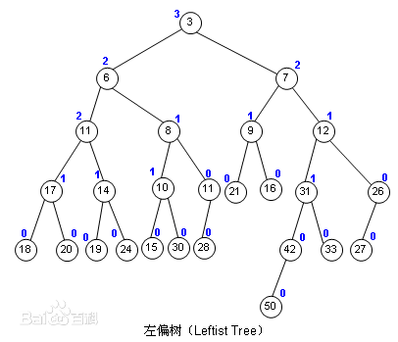

Slide 37
CONTENTS
A
定义
B
性质
C
实现

Slide 38
三、实现
以小根堆为例,假如要合并A,B两个堆并且A<B(这个不满足的话只需要交换一下就可以),而且还要求两棵树的节点没有包含关系,就是没有相同的节点.

Slide 39
三、实现
以小根堆为例,假如要合并A,B两个堆并且A<B(这个不满足的话只需要交换一下就可以),而且还要求两棵树的节点没有包含关系,就是没有相同的节点.
在递归的过程中,比较B和A的右子树大小,如果B<A的右子树,那么交换B和A的右子树,接着将B看成刚刚的A,继续交换.

Slide 40
三、实现
以小根堆为例,假如要合并A,B两个堆并且A<B(这个不满足的话只需要交换一下就可以),而且还要求两棵树的节点没有包含关系,就是没有相同的节点.
在递归的过程中,比较B和A的右子树大小,如果B<A的右子树,那么交换B和A的右子树,接着将B看成刚刚的A,继续交换.
如果B>A的右子树,那么继续找这颗树的右子树.而这样可能会破坏左偏的性质,所以需要在回溯的过程中维护左偏性质,通过交换左右子树完成.

Slide 41
三、实现
以小根堆为例,假如要合并A,B两个堆并且A<B(这个不满足的话只需要交换一下就可以),而且还要求两棵树的节点没有包含关系,就是没有相同的节点.
在递归的过程中,比较B和A的右子树大小,如果B<A的右子树,那么交换B和A的右子树,接着将B看成刚刚的A,继续交换.
如果B>A的右子树,那么继续找这颗树的右子树.而这样可能会破坏左偏的性质,所以需要在回溯的过程中维护左偏性质,通过交换左右子树完成.
总的来说,左偏树的核心操作,合并,是在右子树上进行的,又因为要保证每个节点的左子节点的dis不小于右子节点的dis,而且有 dis[i]=dis[rc[i]]+1,所以知道一棵左偏树的最大dis是log(n)级别的.

Slide 42
三、实现
以小根堆为例,假如要合并A,B两个堆并且A<B(这个不满足的话只需要交换一下就可以),而且还要求两棵树的节点没有包含关系,就是没有相同的节点.
在递归的过程中,比较B和A的右子树大小,如果B<A的右子树,那么交换B和A的右子树,接着将B看成刚刚的A,继续交换.
如果B>A的右子树,那么继续找这颗树的右子树.而这样可能会破坏左偏的性质,所以需要在回溯的过程中维护左偏性质,通过交换左右子树完成.
总的来说,左偏树的核心操作,合并,是在右子树上进行的,又因为要保证每个节点的左子节点的dis不小于右子节点的dis,而且有 dis[i]=dis[rc[i]]+1,所以知道一棵左偏树的最大dis是log(n)级别的.
即使它是一条链,由于左偏性质,它会变成向左偏的一条链,而dis的最大值是0,合并的复杂度很低.

Slide 43

三、实现
在合并操作中,最简单的情况是其中一棵树为空(也就是，该树根节点指针为NULL).这时我们只须要返回另一棵树.

Slide 44
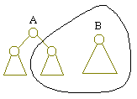
三、实现
若A和B都非空,我们假设A的根节点小于等于B的根节点(否则交换A,B),把A的根节点作为新树C的根节点,剩下的事就是合并A的右子树right(A)和B了.
right(A)←Merge(right(A),B)

Slide 45
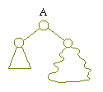
三、实现
合并了right(A)和B之后,right(A)的距离可能会变大,当right(A)的距离大于left(A)的距离时,左偏树的性质2会被破坏.在这种情况下,我们只须要交换left(A)和right(A).
若dist(left(A))>dist(right(A)), 交换left(A)和right(A)

Slide 46
三、实现
最后,由于right(A)的距离可能发生改变,我们必须更新A的距离:
dist(A)←dist(right(A))+1
不难验证,经这样合并后的树C符合性质1和性质2,因此是一棵左偏树.至此左偏树的合并就完成了.

Slide 47
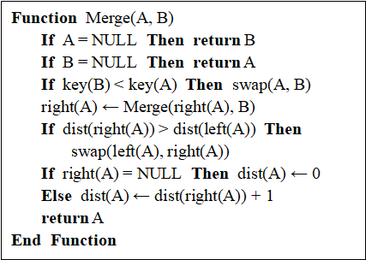
三、实现
我们可以用下面的代码描述左偏树的合并过程：

Slide 48
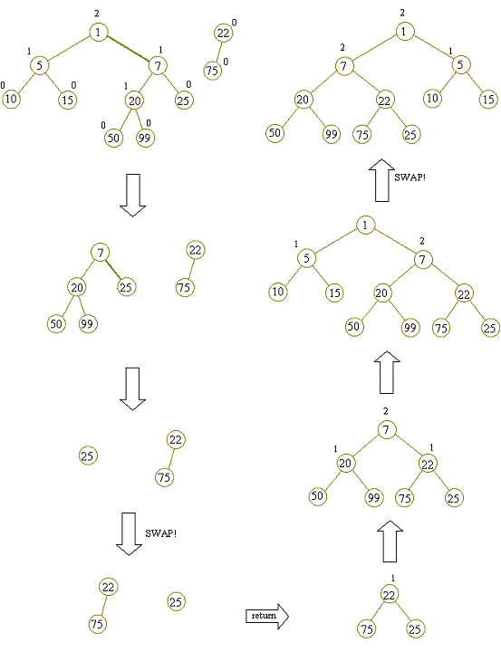

Slide 49

三、实现
单节点的树一定是左偏树,因此向左偏树插入一个节点可以看作是对两棵左偏树的合并.

Slide 50
三、实现
下面是插入新节点的伪代码：
由于合并的其中一棵树只有一个节点,因此插入新节点操作的时间复杂度是O(logn).
Procedure Insert(x, A)
B←MakeIntoTree(x)
A←Merge(A, B)
End Procedure

Slide 51
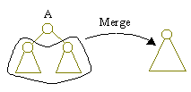
三、实现
由性质1,我们知道,左偏树的根节点是最小节点.在删除根节点后,剩下的两棵子树都是左偏树,需要把他们合并.

Slide 52
三、实现
删除最小节点操作的代码也非常简单:
由于删除最小节点后只需进行一次合并,因此删除最小节点的时间复杂度也为O(logn).
Function DeleteMin(A)
t←key(root(A))
A←Merge(left(A),right(A))
return t
End Function

Slide 53
三、实现
将n个节点构建成一棵左偏树,这也是一个常用的操作.
算法一 暴力算法——逐个节点插入,时间复杂度为O(nlogn).
算法二 仿照二叉堆的构建算法，我们可以得到下面这种算法：
1、将n个节点（每个节点作为一棵左偏树）放入先进先出队列。
2、不断地从队首取出两棵左偏树，将它们合并之后加入队尾。
3、当队列中只剩下一棵左偏树时，算法结束。

Slide 54
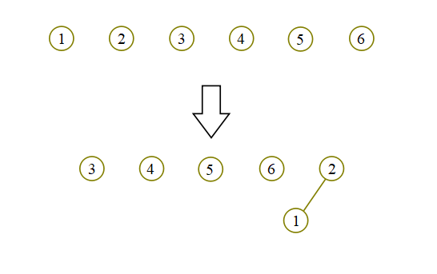
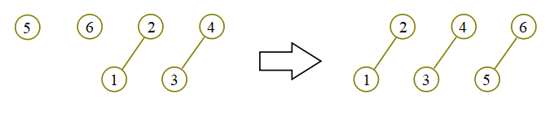
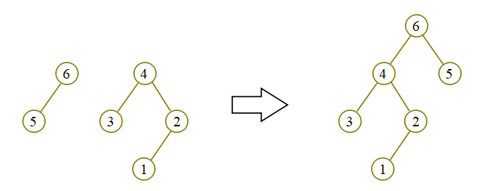

Slide 55
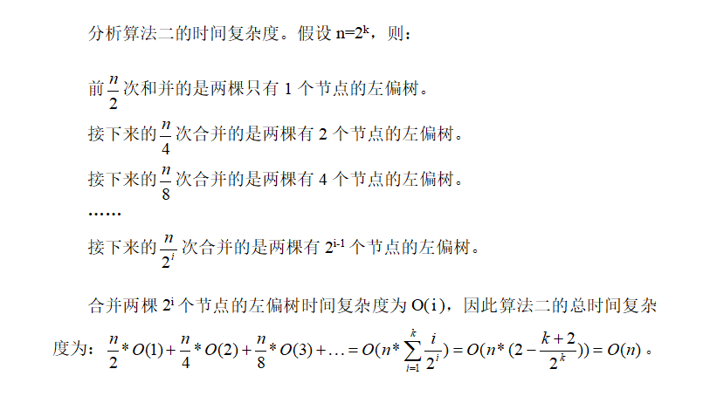

Slide 56
目录
A
B
定义
性质
C
D
实现
例题

Slide 57
四、例题
T1 luoguP3377 【模板】左偏树（可并堆）
https://www.luogu.org/problemnew/show/P3377
emmm其实就是个模板题啦.
应该很多人做过.

Slide 58
四、例题
这种裸模板题就结合代码讲一下啦.

Slide 59
四、例题
这种裸模板题就结合代码讲一下啦.
https://www.luogu.org/blog/lizongru/zuo-pian-shu-mu-ban-dai-ma

Slide 60
四、例题
T2 BZOJ1367 [Baltic2004]sequence
https://www.lydsy.com/JudgeOnline/problem.php?id=1367
这道就不是裸题了,
想到做法有一点点思维难度.

Slide 61
四、例题
这是道权限题,我等下会把数据和课件一起发下来.

Slide 62
四、例题
这是道权限题,我等下会把数据和课件一起发下来.
先考虑一个更弱的限制,如果只要求z[1]<=z[2]<=...<=z[n]应该怎么做呢?

Slide 63
四、例题
这是道权限题,我等下会把数据和课件一起发下来.
先考虑一个更弱的限制,如果只要求z[1]<=z[2]<=...<=z[n]应该怎么做呢?
我们可以先看两种特殊情况:

Slide 64
四、例题
这是道权限题,我等下会把数据和课件一起发下来.
先考虑一个更弱的限制,如果只要求z[1]<=z[2]<=...<=z[n]应该怎么做呢?
我们可以先看两种特殊情况:
1、t[1]<=t[2]<=...<=t[n] 2、t[1]>=t[2]>=...>=t[n]

Slide 65
四、例题
这是道权限题,我等下会把数据和课件一起发下来.
先考虑一个更弱的限制,如果只要求z[1]<=z[2]<=...<=z[n]应该怎么做呢?
我们可以先看两种特殊情况:
1、t[1]<=t[2]<=...<=t[n] 2、t[1]>=t[2]>=...>=t[n]
对应的最优解为1、z[i]=t[i] 2、z[i]均等于t[1]到t[n]的中位数

Slide 66
四、例题
这是道权限题,我等下会把数据和课件一起发下来.
先考虑一个更弱的限制,如果只要求z[1]<=z[2]<=...<=z[n]应该怎么做呢?
我们可以先看两种特殊情况:
1、t[1]<=t[2]<=...<=t[n] 2、t[1]>=t[2]>=...>=t[n]
对应的最优解为1、z[i]=t[i] 2、z[i]均等于t[1]到t[n]的中位数
第一种情况是显然的,第二种情况初中数学讲过，应该也不需要解释了.

Slide 67
四、例题
这是道权限题,我等下会把数据和课件一起发下来.
先考虑一个更弱的限制,如果只要求z[1]<=z[2]<=...<=z[n]应该怎么做呢?
我们可以先看两种特殊情况:
1、t[1]<=t[2]<=...<=t[n] 2、t[1]>=t[2]>=...>=t[n]
对应的最优解为1、z[i]=t[i] 2、z[i]均等于t[1]到t[n]的中位数
第一种情况是显然的,第二种情况初中数学讲过，应该也不需要解释了.
那回到原题应该怎么做呢?

Slide 68
四、例题
这是道权限题,我等下会把数据和课件一起发下来.
先考虑一个更弱的限制,如果只要求z[1]<=z[2]<=...<=z[n]应该怎么做呢?
我们可以先看两种特殊情况:
1、t[1]<=t[2]<=...<=t[n] 2、t[1]>=t[2]>=...>=t[n]
对应的最优解为1、z[i]=t[i] 2、z[i]均等于t[1]到t[n]的中位数
第一种情况是显然的,第二种情况初中数学讲过，应该也不需要解释了.
那回到原题应该怎么做呢?
要求递增只需要将原本的t[i]改成t[i]-i,不就完了吗...

Slide 69
四、例题
假设已经求出了前k个数的最优解,被划分成了m个区间,每段区间的最优解为w[i](w[1]<=w[2]<=...<=w[m])

Slide 70
四、例题
假设已经求出了前k个数的最优解,被划分成了m个区间,每段区间的最优解为w[i](w[1]<=w[2]<=...<=w[m])
现在考虑第k+1个数,先将t[k+1]单独看作一个区间,最优解为w[m+1].

Slide 71
四、例题
假设已经求出了前k个数的最优解,被划分成了m个区间,每段区间的最优解为w[i](w[1]<=w[2]<=...<=w[m])
现在考虑第k+1个数,先将t[k+1]单独看作一个区间,最优解为w[m+1].
此时假如w[m]>w[m+1],则合并区间m,m+1.

Slide 72
四、例题
假设已经求出了前k个数的最优解,被划分成了m个区间,每段区间的最优解为w[i](w[1]<=w[2]<=...<=w[m])
现在考虑第k+1个数,先将t[k+1]单独看作一个区间,最优解为w[m+1].
此时假如w[m]>w[m+1],则合并区间m,m+1.
然后找出新区间的解(中位数),重复上述过程直到w[m]<=w[m+1].

Slide 73
四、例题
假设已经求出了前k个数的最优解,被划分成了m个区间,每段区间的最优解为w[i](w[1]<=w[2]<=...<=w[m])
现在考虑第k+1个数,先将t[k+1]单独看作一个区间,最优解为w[m+1].
此时假如w[m]>w[m+1],则合并区间m,m+1.
然后找出新区间的解(中位数),重复上述过程直到w[m]<=w[m+1].
如何维护中位数?

Slide 74
四、例题
假设已经求出了前k个数的最优解,被划分成了m个区间,每段区间的最优解为w[i](w[1]<=w[2]<=...<=w[m])
现在考虑第k+1个数,先将t[k+1]单独看作一个区间,最优解为w[m+1].
此时假如w[m]>w[m+1],则合并区间m,m+1.
然后找出新区间的解(中位数),重复上述过程直到w[m]<=w[m+1].
如何维护中位数?
当堆的大小大于区间长度的一半时删除堆顶元素,则堆中的元素一定是该区间内较小的一半元素,堆顶元素即为该区间的中位数.

Slide 75
四、例题
假设已经求出了前k个数的最优解,被划分成了m个区间,每段区间的最优解为w[i](w[1]<=w[2]<=...<=w[m])
现在考虑第k+1个数,先将t[k+1]单独看作一个区间,最优解为w[m+1].
此时假如w[m]>w[m+1],则合并区间m,m+1.
然后找出新区间的解(中位数),重复上述过程直到w[m]<=w[m+1].
如何维护中位数?
当堆的大小大于区间长度的一半时删除堆顶元素,则堆中的元素一定是该区间内较小的一半元素,堆顶元素即为该区间的中位数.
代码:

Slide 76
四、例题
假设已经求出了前k个数的最优解,被划分成了m个区间,每段区间的最优解为w[i](w[1]<=w[2]<=...<=w[m])
现在考虑第k+1个数,先将t[k+1]单独看作一个区间,最优解为w[m+1].
此时假如w[m]>w[m+1],则合并区间m,m+1.
然后找出新区间的解(中位数),重复上述过程直到w[m]<=w[m+1].
如何维护中位数?
当堆的大小大于区间长度的一半时删除堆顶元素,则堆中的元素一定是该区间内较小的一半元素,堆顶元素即为该区间的中位数.
代码:
https://www.luogu.org/blog/lizongru/bzoj1367-baltic2004sequence

Slide 77
四、例题
T3 [APIO2012]派遣
https://www.luogu.org/problemnew/show/P1552
dalao们去APIO了
我们也做道APIO的题玩一玩

Slide 78
目录
A
B
定义
性质
C
D
实现
例题
E
推荐习题

Slide 79
T H A N K S

